Slide 1

전공종합설계 I
담당교수 : 이수원
swlee@ssu.ac.kr
정보과학관 226호

Slide 2
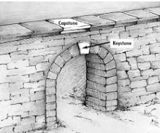
교과목 개요
본 교과목은 교과목은 3학년까지의 교과과정에서 배운 전공 관련 요소 기술들을 종합하여 장기 프로젝트를 수행하고, 그 결과를 문서화하여 산업현장에 적용할 수 있는 능력을 배양하는 종합프로젝트(캡스톤디자인)과목이다.
Capstone

Slide 3
교과목 개요
본 교과목에서는 3~5명의 학생들로 팀을 구성하여 장기 프로젝트를 수행하면서
  프로젝트 기획 (목표설정, 관련 기술 조사)
  프로젝트 설계
  프로젝트 구현 및 평가
  발표 및 보고서 작성
  등 팀 프로젝트 수행 방법을 습득하는 것을 목표로 한다.
원칙적으로 2학기 과목 (6학점)

Slide 4
Job Korea에서
Job Korea 조사 (“사장님이 만나보고 싶어 하십니다” 에서 발췌 84p)
신입사원 채용 시 가장 중요한 평가 항목
전문성 및 창의성 : 25.4%
적극성과 성취욕 : 24.6%
조직 적응력 및 협동심 : 21.1%
학점 및 영어 성적 : 3.3%
(학점 및 토익 점수는 학력 인플레이션 현상으로 변별력이 떨어짐)
일반적인 스펙 보다는 자신만의 장점, 개성, 인성이 중요하다.
스펙은 1차적으로 걸러내기 위한 장치일 뿐. 진정한 취업의 결정은
지원자의 업무 전문성, 창의성, 조직 적응력 여부임
그리고 이러한 것들을 잘 표현하는 것이 중요함

Slide 5
S 전자에서
S전자 개발 상무의 면접 관련 comment
1. 지망하는 회사의 경영이념, 비전을 알아두고...
2. 관련 뉴스나 신문내용은 알고 가는 것이 좋고.
3. 본인이 존경하는 인물, 가훈 정도는 알고 가고.
4. 지원동기, 하고 싶은 일(특히 선배를 통해서 자세히 알고 있으면 좋음)
5. 틀려도 자신 있게! 우물쭈물하면 감점. 모르면 모른다고 솔직하게!
신입의 경우는 기본 실력은 서류로 확인되므로, 면접 시에는 인성, 적극성, 같이 일할만한 사람인지를 확인하는 것에 더 중점을 두고 있슴.
실력은 와서 배우면 되므로 적극성이나 팀 team work과 긍정적인 mind가 중요함.

Slide 6
A 중견회사
A 중견 개발 업체 CTO 면담 내용
신입 사원들에 대히여 성적, 영어점수, 필기시험(코딩 능력), 1차 면접관 평가를 기반으로 질문을 함.
실무 경험(동아리, 프로그램 개발…)이 있으면 가점을 줌.
대부분이 모든 project를 자기가 다했다고 하는 사람들이 많은데 계속 파고들면 진짜 본인이 한 것이 없는 경우가 많음. 실무 경험이 없는데 있다고 하는 경우는 테스트하면 바로 알게 됨.
면접관이 보려는 것은 실적보다는 어떤 일을 맡아서 어떤 문제를 어떻게 해결하는지 알아보려는데 있음. 실무에서 문제 해결 능력, 자기 주도적 학습하는 방법을 보는 것이 목적임.
웹이나 디자인의 경우 본인이 작업한 portfolio 및 자료를 보여주는 것도 좋은 방안임.
성적만 좋은 학생보다는 새로운 것을 직접 접해보고 파악하려는 자세가 중요함.
예로 학교에서는 배우지 않았지만 Android나 iPhone용 어플을 직접 개발했다면 가점을 받을 수 있음. 그러나 하지도 않았으면서 했다고 하면 안됨. 필요하면 Code까지 물어 볼 수도 있음.
성적이 안 좋으면 왜 안 좋았는지 솔직하게 얘기하고 이를 보완하려고 어떤 일을 했는지 등 솔직하게 단점을 인정하고 이를 보완하는 작업을 실질적으로 어떻게 했는지 얘기하는 것이 유리.
면접을 볼 때는 면접 전에 해당회사를 연구하여 관심을 갖고 있다는 것을 Appeal해야 하며 판매하는 제품에 이런 기능이 있었으면 좋겠다는 아이디어를 제안하는 것도 좋은 방법임.

Slide 7
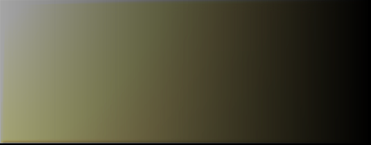

KCC 정보통신 한정섭 대표이사
진정한 리더 란?
실무능력
CTO
이공계 적성
경영능력
인문계 적성

MBA

Slide 8

KCC 정보통신 한정섭 대표이사
이공계 출신의 문제점
  실무능력에만 치중
  대인관계 부족
  배려심 부족
  표현능력 부족
사회성 및
커뮤니케이션 문제
변화노력(독서 등…)

Slide 9
수업 진행 방법 및 평가방법
수업 진행 방법
  팀별 프로젝트 수업 (프로젝트 (70%), 발표 (20%), 강의 (10%))
평가 방법 (절대평가)
  프로젝트 보고서 및 발표 (80%)
    목표의 명확성 및 타당성
    설계의 구체성 및 독창성
    구현의 완성도 및 기술성
    평가기준의 합리성 및 평가결과의 우수성
    보고서 완성도 및 발표의 우수성
  기말고사
  출석 및 참여도
  기타 사항 : 논문, 특허, SW등록, 공모전 출품/수상

Slide 10
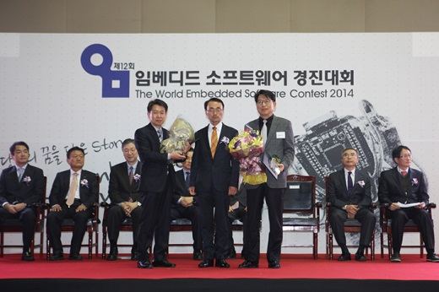
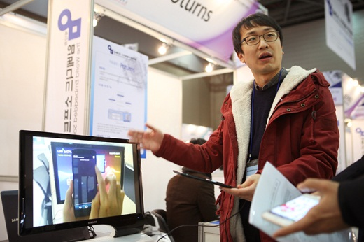
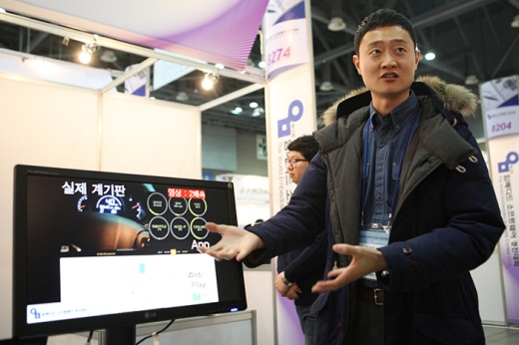

단체 수상 실적 (교외)
숭실대, 산업통상자원부 주관 제12회 임베디드SW경진대회 ‘최우수 학교상’ 수상
‘IT가 강한 숭실대’
- 임베디드SW경진대회 결선에 총 13개팀 진출
- 최우수 학교상을 수상함.
결선진출 컴퓨터학부 학생 팀 (13팀 중 9개 팀)
- 시스템 소프트웨어 부문 (2개팀/ EGG, Chipa)
- 자유공모 부문 (7개팀/ MUX, 내컴퓨터, 이김박, MappSync, Smartronic, DoWell, 서울대구)
<숭실대학교 최우수 학교상 수상>
<MappSync팀의 멀티윈도우 서비스와 와이파이 다이렉트 기반의 앱 미러링 서비스'시연 장면>
<Chipa팀의 '사고의 재구성' 시연 장면>

Slide 11

기대 효과
프로젝트 경험
실무역량 향상
팀웍
적극성 / 창의성
표현능력 (기술보고서작성법, 발표)
공모전입상, 논문게재, 특허출원, SW등록
포트폴리오

Slide 12
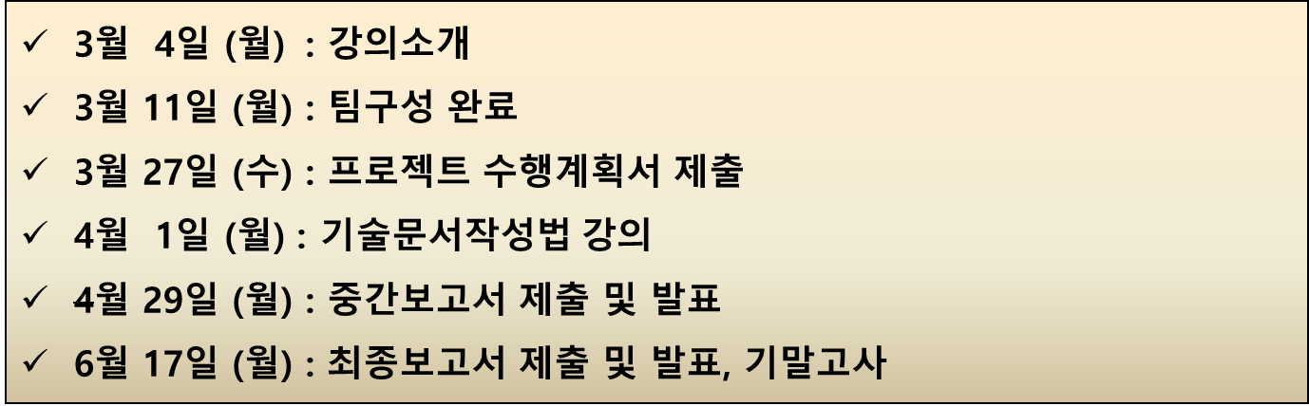
주 요 일 정

Slide 13
프로젝트 보고서 작성 요령
  문서명
  [19_다_1]전종설1_수행계획서 (10page 이내)
  [19_다_1]전종설1_중간보고서 (30page 이내)
  [19_다_1]전종설1_최종보고서 (50page 이내)
  - 프로젝트 개요 (개발배경, 최종목표, 세부목표, 중심어)
  관련 기술 현황 (관련 기술, 관련 제품, 관련 논문, 관련 특허, 차별성)
  프로젝트 설계내용 (기능, 구조도, 모듈별 명세, Diagram, …)
  프로젝트 수행결과 (사용자 매뉴얼, 결과 화면, 평가결과, …)
  기대효과 및 활용방안
  프로젝트 수행체계 (역할분담, 수행일정, 수행방법)
  결론 및 향후연구
  참고문헌
  회의록 및 Source Code

Slide 14
기술문서 작성시 유의사항
    용어/개념/기능 일관성 (세부목표, 기능, 구조도, 일정 등에서)
    그림/표/수식은 caption달고 반드시 본문에서 언급
    예: [그림 1]은 ~이다. ~은 [그림 1]에 제시되어 있다, ([그림 1] 참조)
    타 문서에서 인용한 문장/그림/표/수식 등은 반드시 출처 명시
      - 해당 단어, 문장 등에 각주 또는 일련번호로 참고문헌 명시
      - 이 경우 참고문헌은 등장 순 또는 저자명 순으로 정렬
      - sample 논문 등 참조
  관련 기술/제품은 개발하고자 하는 제품과 가장 유사한 기술/제품들 언급
양식 참조

Slide 15
프로젝트 수행계획서 작성 범위
  - 프로젝트 개요 (개발배경, 최종목표, 세부목표, 중심어)
  관련 기술 현황 (관련 기술, 관련 제품, 관련 논문, 관련 특허, 차별성)
  프로젝트 설계내용 (기능, 구조도, 모듈별 명세, Diagram, …)
  프로젝트 수행결과 (사용자 매뉴얼, 결과 화면, 평가결과, …)
  기대효과 및 활용방안
  프로젝트 수행체계 (역할분담, 수행일정, 수행방법)
  결론 및 향후연구
  참고문헌
  회의록 및 Source Code

Slide 16
참고 사이트
논문검색 : www.dbpia.co.kr (디비피아: 학교 IP에서 login하면 무료 download)
특허검색 : www.kipris.or.kr (특허정보검색서비스)
프로젝트 또는 멘토 검색 : www.hanium.or.kr (한이음)

